Slide 1

React(三)
2015/06/15
Notes:
https://www.youtube.com/watch?v=UBWLr2i4MIg
https://speakerdeck.com/coodoo/flux-in-action-shi-zhan-jing-yan-fen-xiang
http://yun.baidu.com/s/1sjoeLe1 (簡體)
http://yun.baidu.com/s/1pJJqYWN (簡體)
http://www.tudou.com/listplay/ah20h1-t4V4.html (簡體)

Slide 2
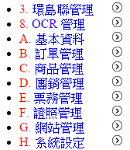
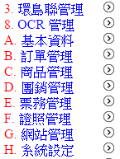
課程目標(Menu)

Slide 3
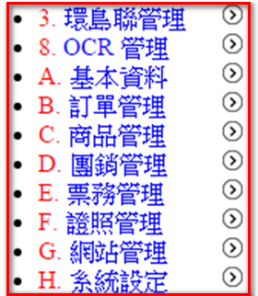
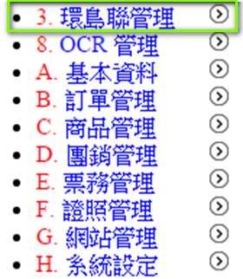
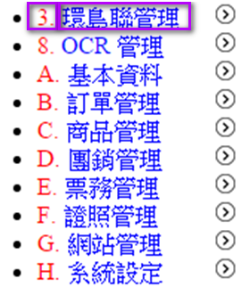
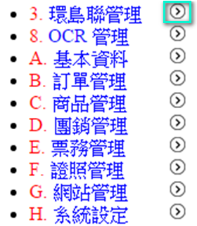
將使用者介面拆成元件階層(1)
UL
LI
SPAN
IMG
Notes:
靜態資料(變數)

Slide 4
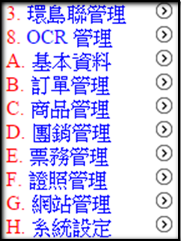
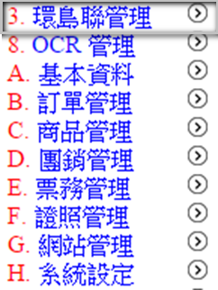
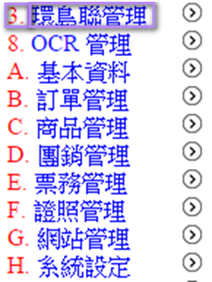
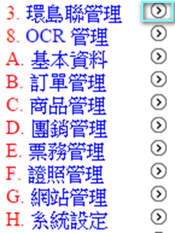
將使用者介面拆成元件階層(2)
Table
TrTd
SPAN
IMG

